Slide 1
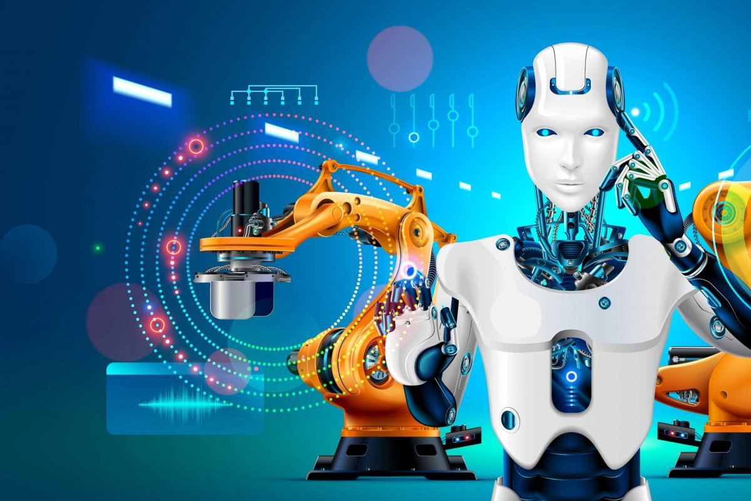
Модуль «Робототехника»
МАОУ Гимназия №15

Slide 2
Нормативные документы
- ФГОС ООО 2021 года (Приказ Минпросвещения России от 31.05.2021 № 287 «Об утверждении Федерального государственного образовательного стандарта основного общего образования»; зарегистрирован в Минюсте России 05.07.2021, № 64101)
-Концепция преподавания предметной области «Технология» в образовательных организациях Российской Федерации, реализующих основные общеобразовательные программы (утверждена коллегией Министерства просвещения Российской Федерации 24 декабря 2018 г.).
-Примерная рабочая программа основного общего образования по предмету технология для 5-9 классов (одобрена решением федерального учебно-методического объединения по общему образованию протокол №5/22 от 25.08.2022 г)

Slide 3
Реализация модуля «Робототехника» по предмету технология с использованием конструктора
LEGO Education
«Технология и физика»
Бухарина Елена Николаевна
учитель технологии

Slide 4
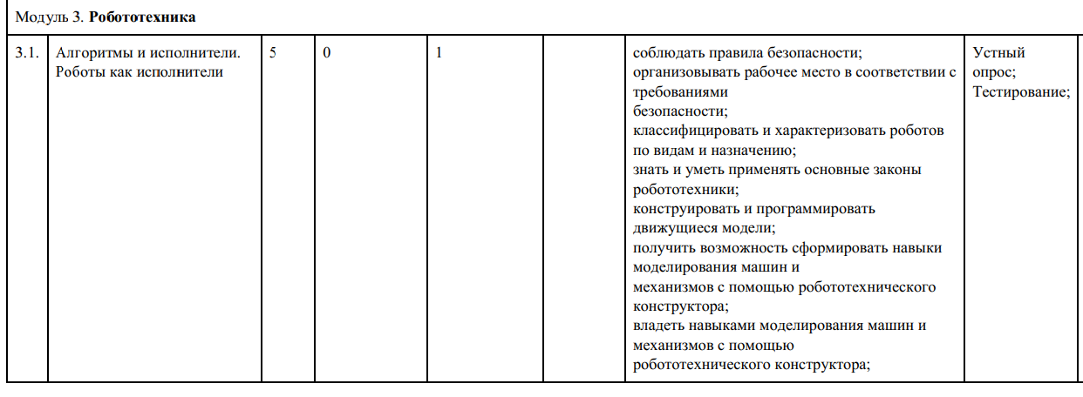
Рабочая программа

Slide 5
Тема урока «Простые механизмы»
Цель урока:
Научиться собирать простые механизмы
Задачи:
1 .Сконструировать модели передач, опираясь на схемы.
2. Формировать умение анализировать, рассматривать.
3. Способствовать развитию инженерного мышления средства конструктора «первые механизмы».
4. Формировать у детей умение договариваться в процессе работы в группах.

Slide 6
План работы на урок
1. Организационная часть (1 мин)
2. Актуализация знаний ( 5 мин)
3. Вводная часть урока (изучение инструкций) (8 мин)
4. Практическая работа с конструктором "Механизмы" (25 мин)
(сборка механических передач (ременная, червячная, речная, зубчатая))
5. Рефлексия (5 мин)
6. Домашнее задание (1 мин)

Slide 7
Реализация модуля «Робототехника» по предмету технология с использованием конструктора
LEGO Education MINDSTORMS EV3
Прудников Дмитрий Николаевич
учитель технологии

Slide 8
Тема урока «Подключение модулей робототехнического конструктора»
Цель урока: научиться правильно подключать основные модули робототехнического конструктора и называть их характеристики

Slide 9
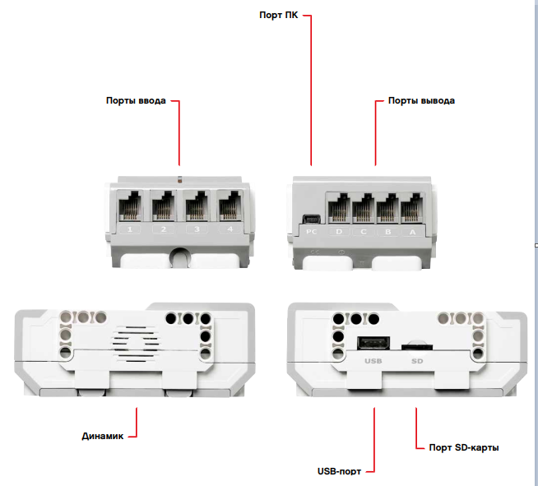
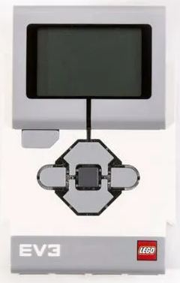
Обзор микроконтроллера EV3

Slide 10
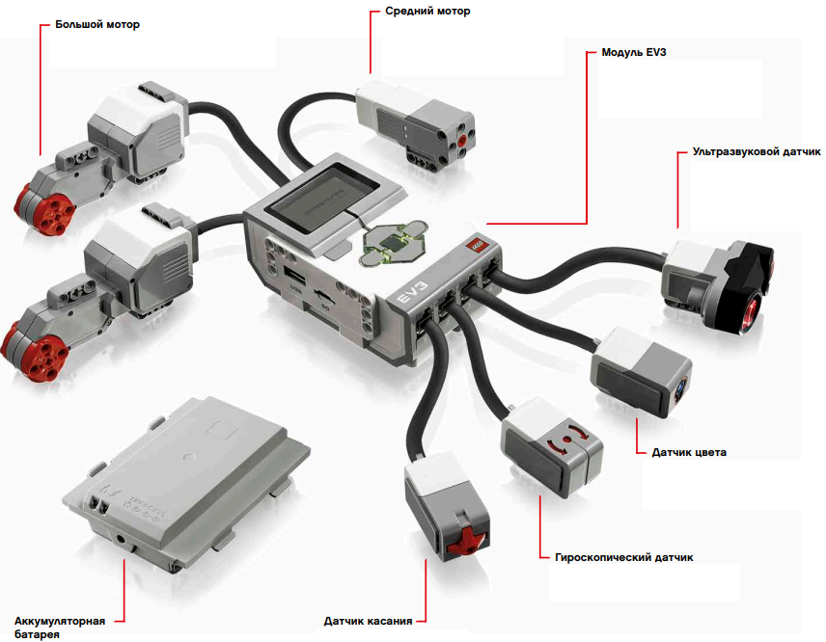
Подключение основных
модуелей к микроконтроллеру
EV3

Slide 11
Задание №1
Подключите все датчики и двигатели к микроконтроллеру

Slide 12
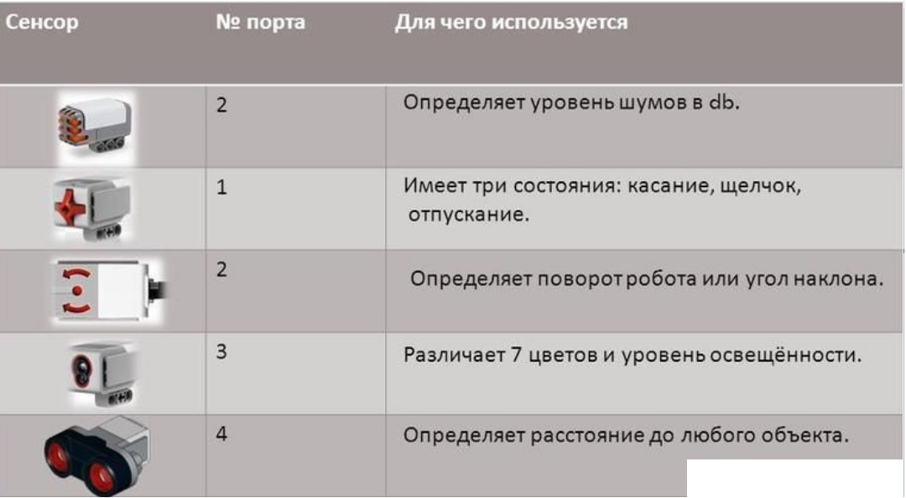
Характеристики датчиков

Slide 13
Характеристики двигателей

Slide 14
Задание №2
Включить микроконтроллер
Запустить на рабочем столе программу EV3 Classroom
Создать новый проект
Для подключения программы к микроконтроллеру,
нажмите
Если всё сделано правильно, то вы должны увидеть вверху на экране

Slide 15
Задание №3
Нажмите на кнопку и ответьте на следующие вопросы?
Что можно измерять при помощи мотора?
Что означает 0 и 1 у датчика касания?
Какое минимальное и максимальное расстояние измеряет ультразвуковой датчик?
Что такое 0,1,2,3,4,5,6,7 у датчика цвета?

Slide 16
Дополнительная источники информации
Сайт для обучения программированию:
https://ev3lessons.com/ru/Lessons.html?tab=beginner
Сайт для сборки моделей роботов по инструкции:
https://www.prorobot.ru/lego.php

